Slide 1

Gruppe 8 Livio Bürgisser – Noémie Käser – Daniela Komenda
IoT-Projekt
Präsentation
06. Juni 2024

Slide 2

Übersicht
Problemstellung
Lösung
Unser Projekt
Technologien
Elektronik
Code
Dashboard
Weiterführende Ideen

Slide 3

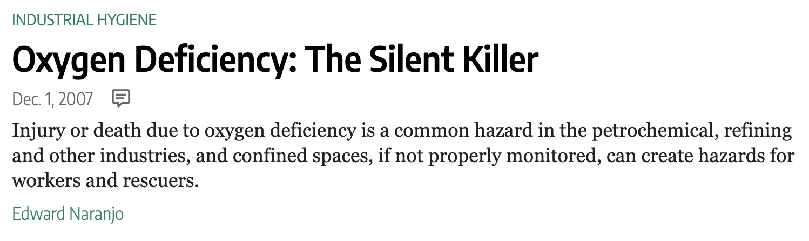

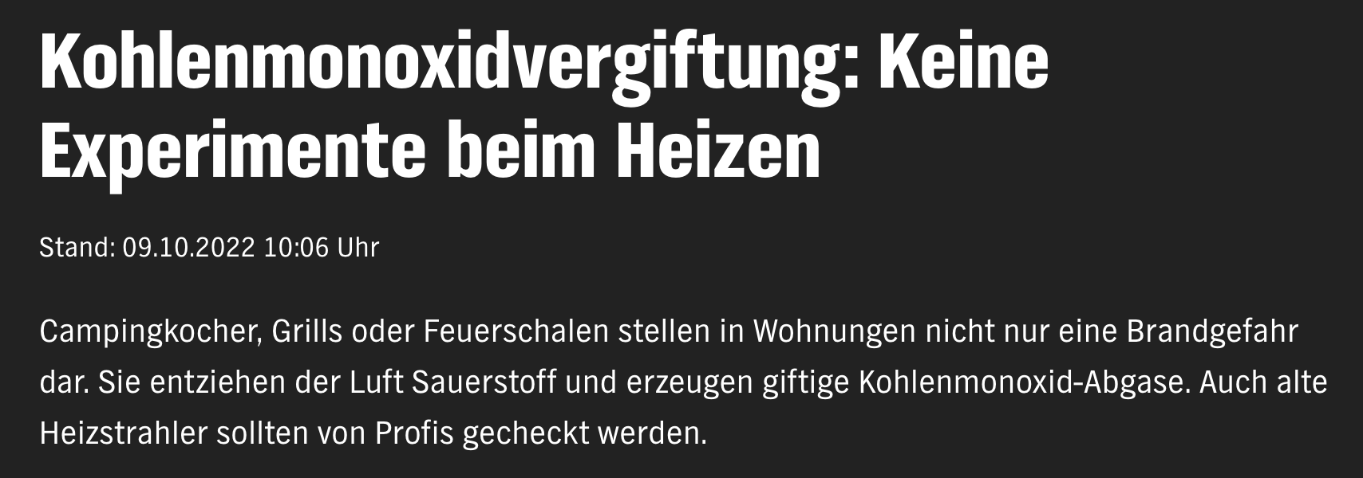
Problemstellung
Luftdichte Räume
Höhlen / Tagbau
U-Boote
Gefahr:
Tod durch Kohlenmonoxid-Vergiftung
Tod durch Sauerstoff-Mangel
Wird häufig nicht oder zu spät bemerkt

Slide 4
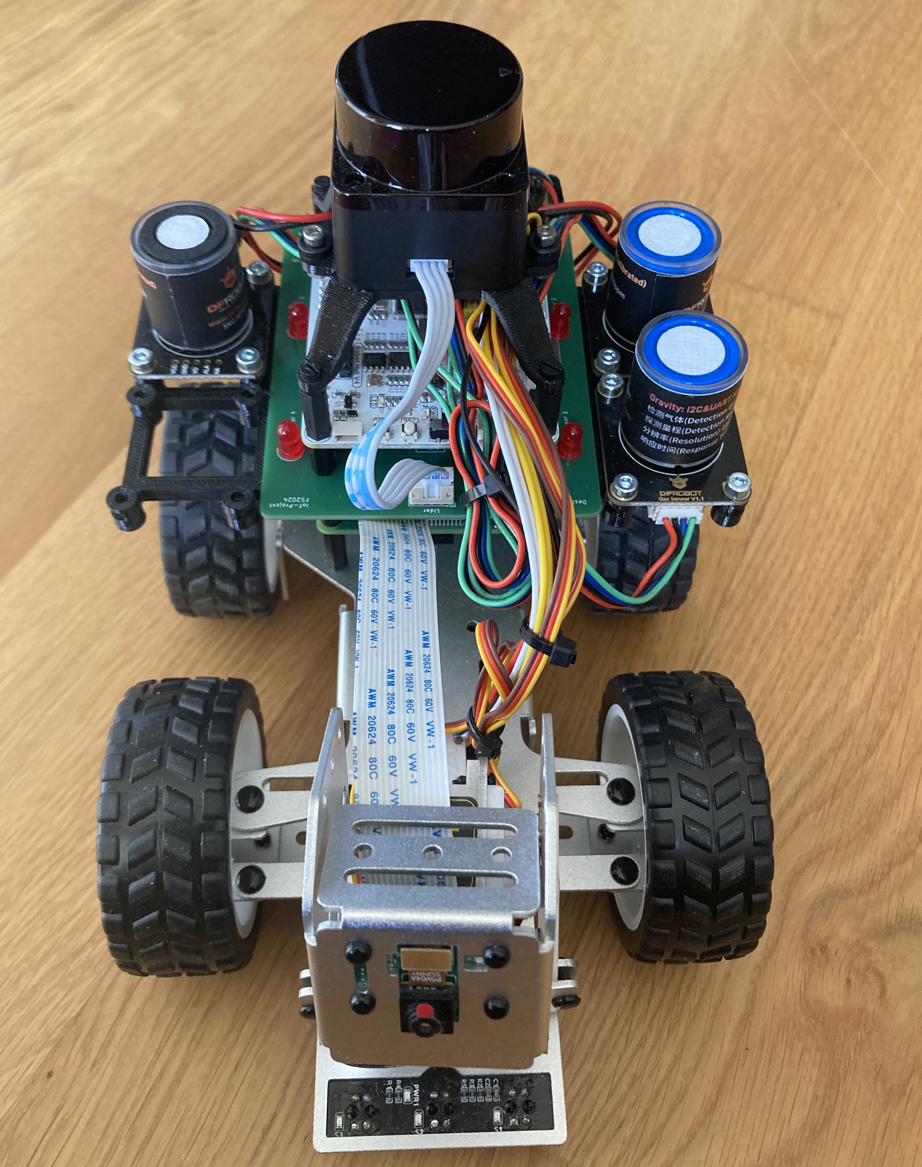
Lösung
Fahrzeug (PyCar)
Sauerstoff-Sensor
Kohlenmonoxid-Sensor
Ammoniak-Sensor
Visueller Alarm
Akustischer Alarm
Dashboard mit NodeRed
Benachrichtigung
(Raum-Orientierung mit Kamera & Lidar)
(Selbstständiges Erkunden der Umgebung)

Slide 5
Benutzte Technologien
Raspberry Pi
PiCar
Gas-Sensoren von DFRobot
MongoDB
Python
NodeRed

Slide 6
Elektronik – Breadboard-Prototyping

Slide 7
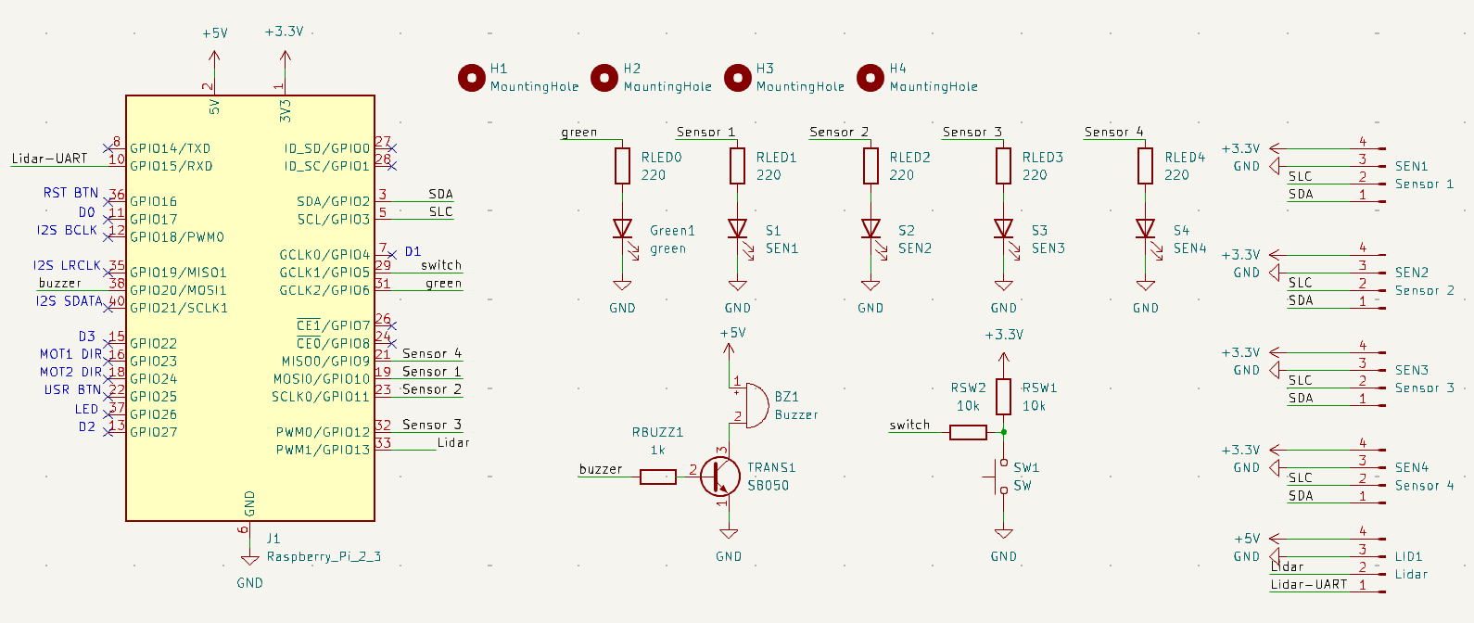
Elektronik – Platinen-Design mit KiCAD

Slide 8
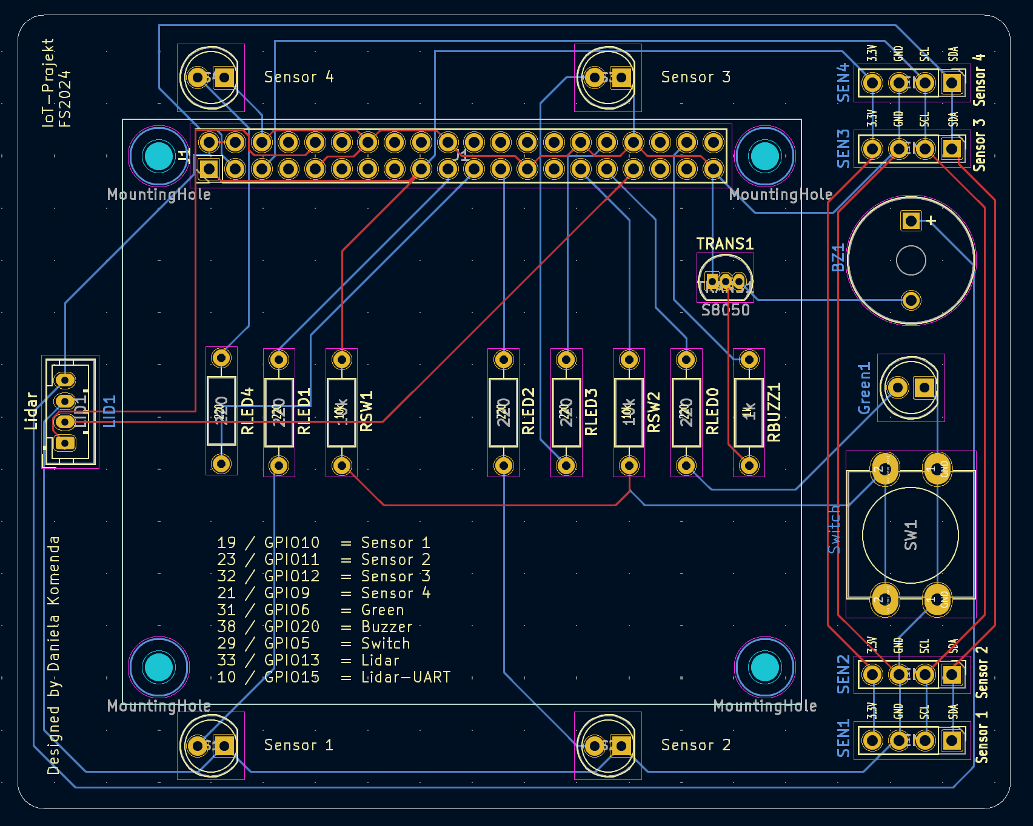

Slide 9
Elektronik – Produktion durch PCB-Way

Slide 10
Elektronik – Löten

Slide 11
Code
Skript das bei Start automatisch ausgeführt wird

Slide 12
Weitere Hardware
PiCar von Sunfounder mit Robothead
Lidar
Eigene Platine
Sensoren von DFRobot - Gravity

Slide 13
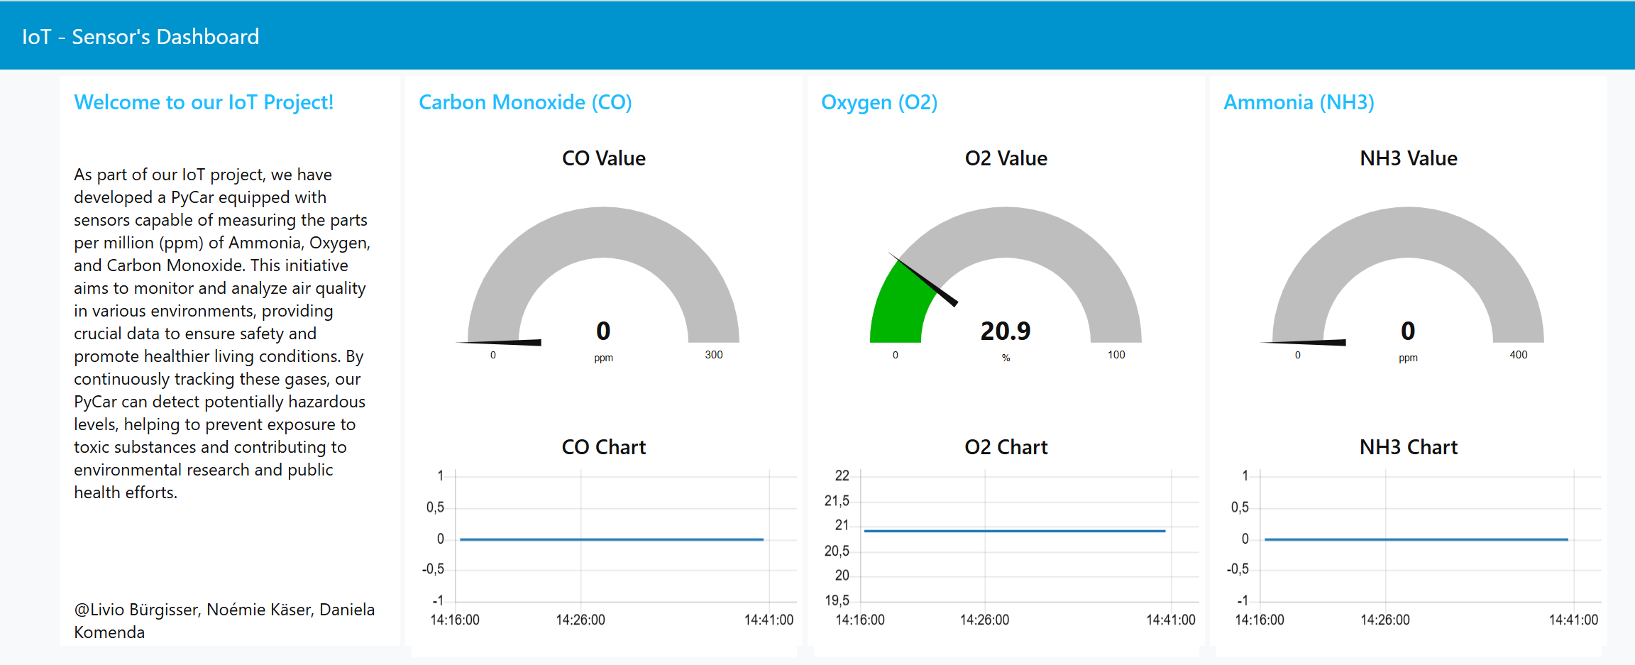
Dashboard mit Node Red

Slide 14
Weiterführende Ideen
Weitere Sensoren wie e.g. Methan (CH4), Kohlendioxid (CO2) oder Schwefeldioxid (SO2) hinzufügen
UI inklusive Steuerung des PiCar
Selbstfahrender PiCar
Solarenergie für den PiCar
…

